Slide 1
混合集成电路测试技术
第六章 ATE系统和DIB设计

Slide 2
6.1 混合信号测试系统概述
6.2 DC源与测量子系统
6.3 数字子系统
6.4 AC源与测量子系统
6.5 时间测量子系统
6.6 DIB概述
6.7 DIB设计准则
6.8 DIB组成与常用电路
6.9 常见DIB设计错误
2021/10/24

Slide 3
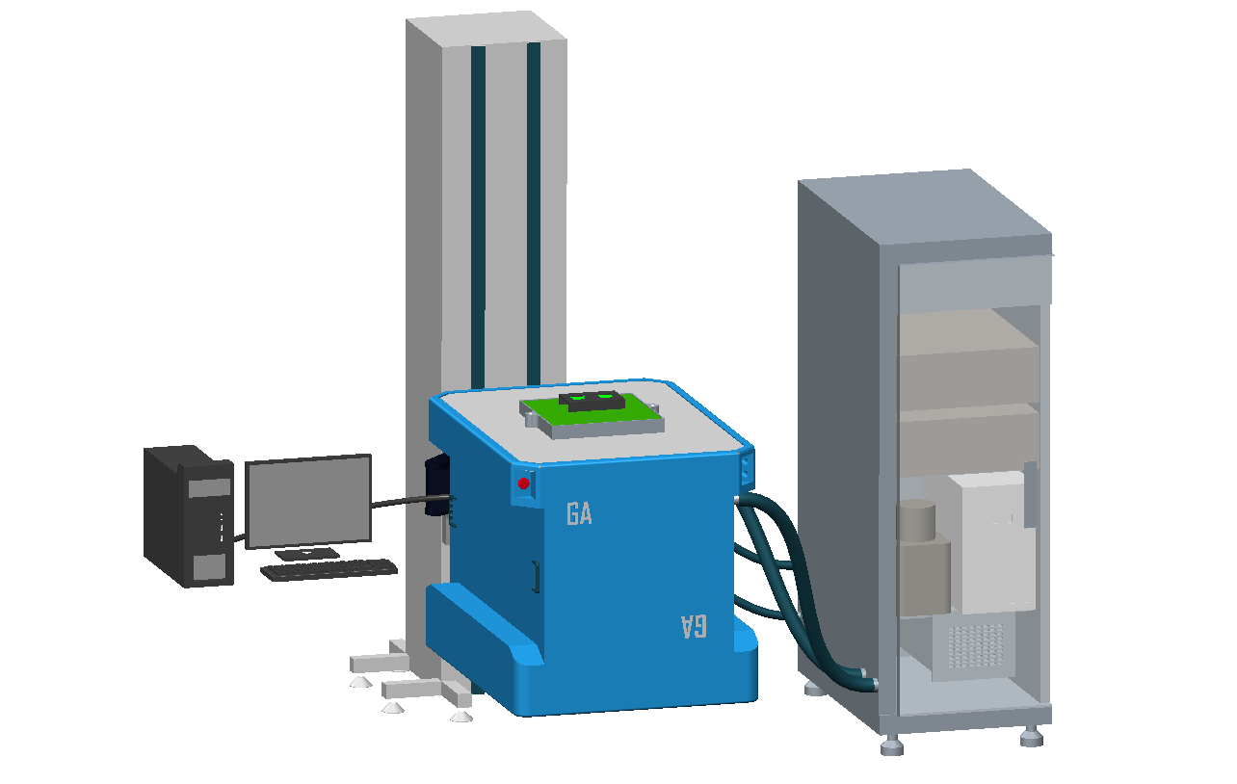
6.1 混合信号测试系统概述
操控台
综合机柜
器件接口板
冷却系统
气源系统
计算机
系统电源
测试头

Slide 4
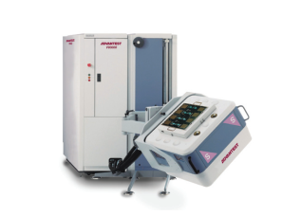
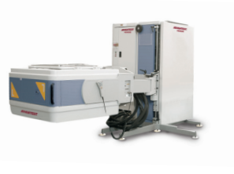
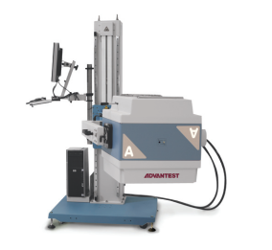
6.1 混合信号测试系统概述

Slide 5
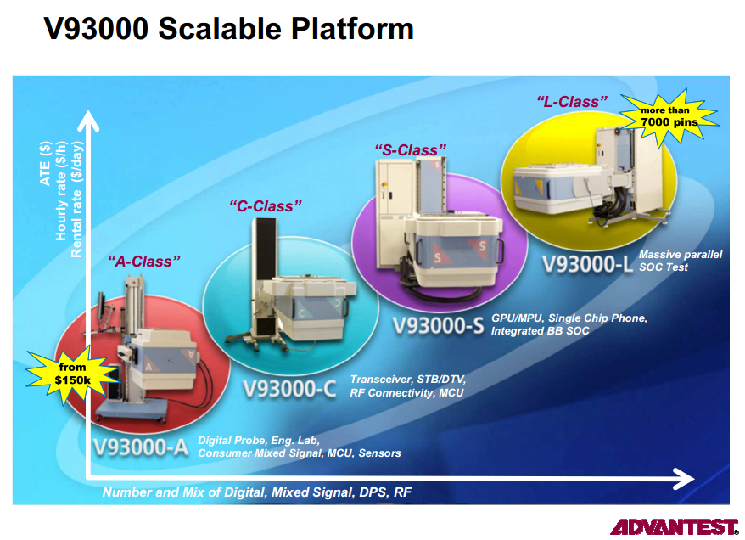
6.1 混合信号测试系统概述

Slide 6
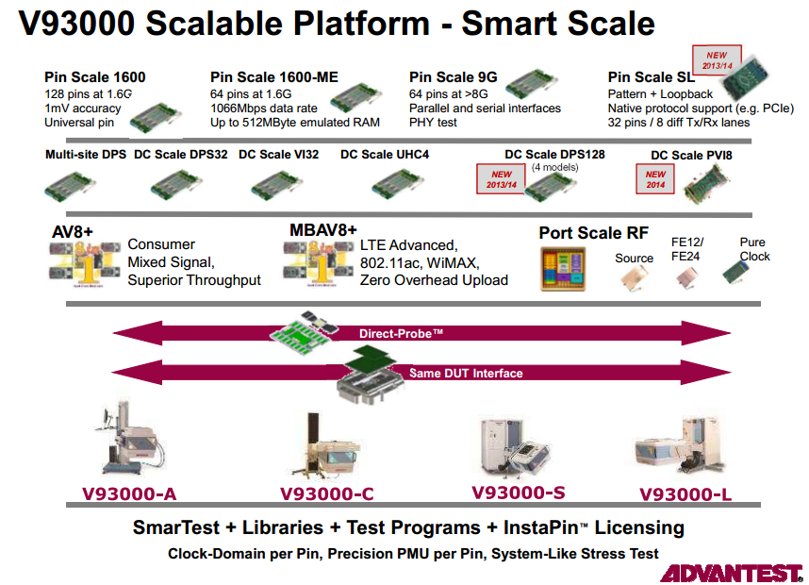
6.1 混合信号测试系统概述

Slide 7
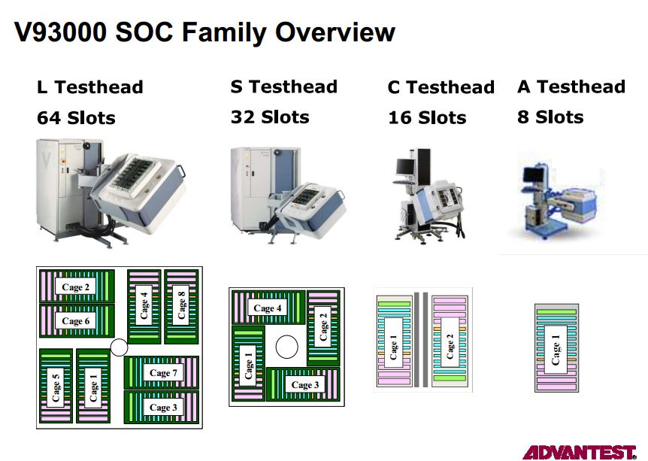
6.1 混合信号测试系统概述

Slide 8
6.1 混合信号测试系统概述

Slide 9
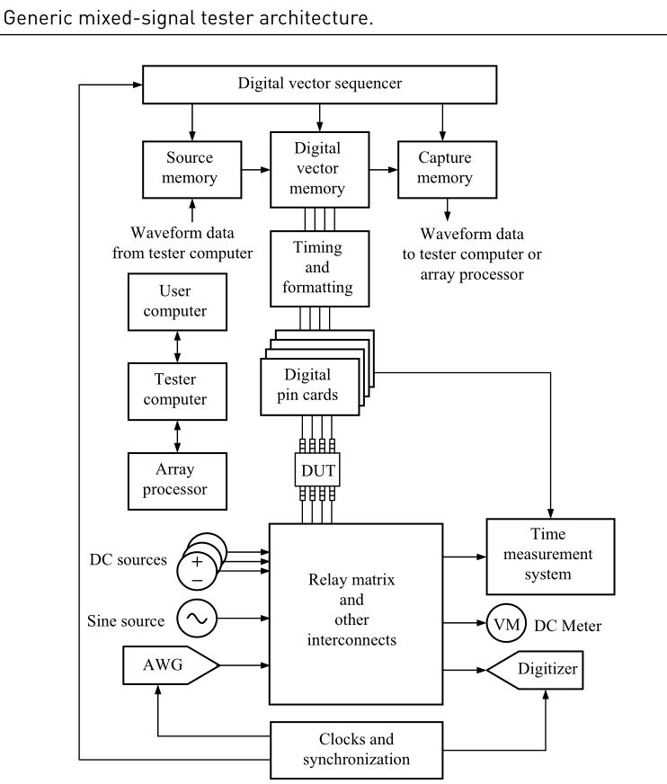
6.1 混合信号测试系统概述
Digital
Analog

Slide 10
6.2 DC源与测量子系统
DC源
高精度多用表模块
高精度电源模块
精密参考电压
校准源
继电器矩阵

Slide 11
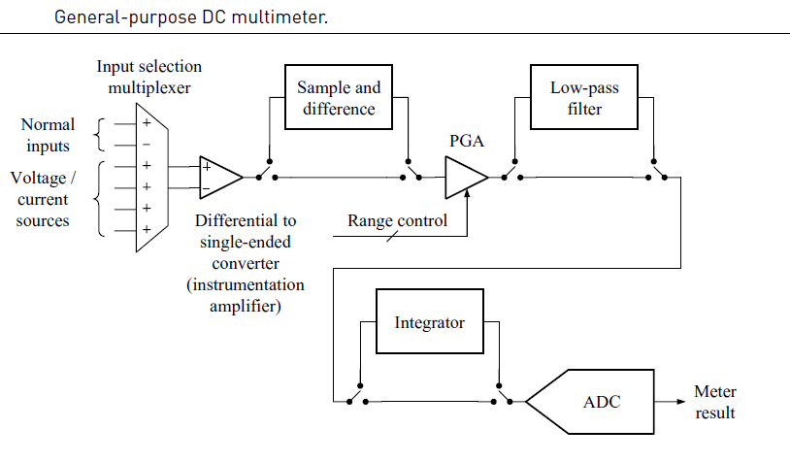
6.2DC源与测量子系统
高精度多用表模块

Slide 12
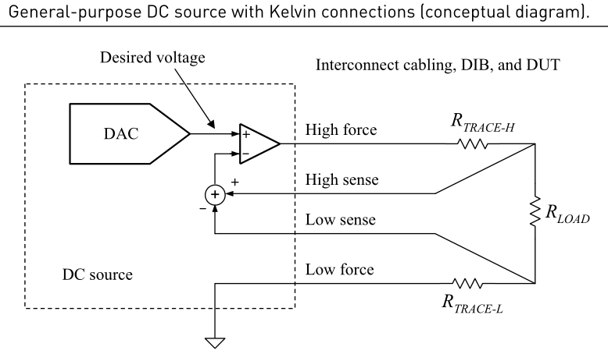
6.2 DC源与测量子系统
高精度基准电压

Slide 13
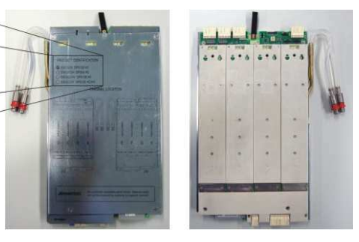
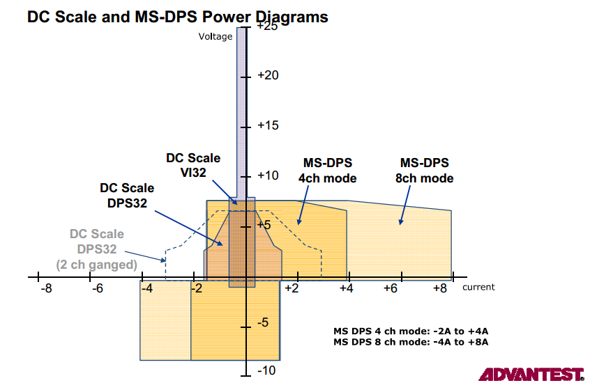
6.2 DC源与测量子系统
高精度电源模块

Slide 14
6.2 DC源与测量子系统
高精度电源模块

Slide 15
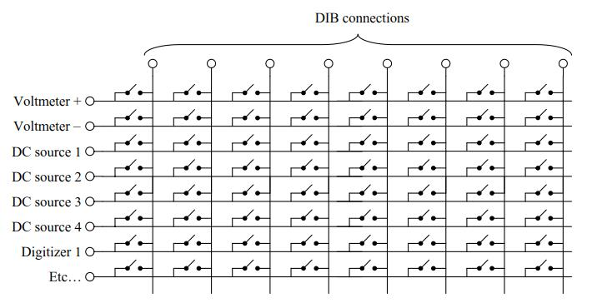
6.2 DC源与测量子系统
开关矩阵

Slide 16
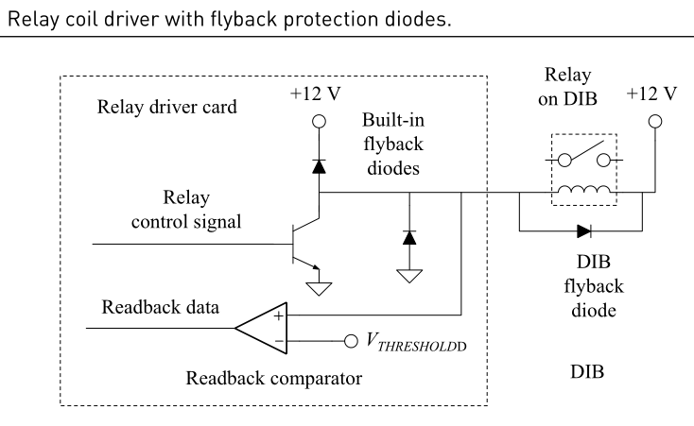
6.2 DC源与测量子系统
开关矩阵

Slide 17
6.3 数字子系统

Slide 18
6.3 数字子系统
Digital

Slide 19
6.3数字子系统
Digital Vectors（数字矢量）
Digital Signals（数字信号）
source memory（源存储器）
capture memory（捕获存储器）
Pin Card Electronics（针卡/引脚电路）
Timing and Formatting circuits（定时和格式化电路）

Slide 20
6.3 数字子系统
数字矢量
数字子系统可以为DUT提供高（1），低（0）和高阻抗（HIZ）逻辑电平。它还可以将DUT的输出与预期响应进行比较，以确定DUT是否已产生无缺陷的数字逻辑。测试仪将一系列驱动数据输入DUT，同时将其输出与预期结果进行比较。 每个驱动/比较周期称为数字矢量。
连续的数字矢量被称为数字图形（ digital pattern ）。 一些测试仪允许每个数字矢量的周期可以独立设置。 能够改变矢量 - 矢量间数字定时的能力通常被称为动态时序（timing on the fly ）。

Slide 21
6.3 数字子系统
数字信号
数字信号是连续波形（例如正弦波和多频声信号）的数字化表示。 数字信号与数字矢量的不同之处在于，它们通常还表达模拟信息，而不仅仅是数字信息。

Slide 22
6.3 数字子系统
源存储器
数字信号样本存储在称为源存储器的数字子系统存储器中。 数字帧数据存储在矢量存储器中。为每个循环产生带有新样本的重复帧，在执行数字模式时，实时将矢量存储器和源存储器的内容合成在一起。
捕获（采集）存储器
例如ADC之类的器件会产生一系列数字化的波形样本，这些样本数据必须被捕获并存储到称为捕获存储器的一组存储器中。

Slide 23
6.3 数字子系统
针卡（引脚驱动器）
一个针卡电路板实际上可能包含多个通道的电路。 每个通道的电路均包括一个可编程驱动器，一个可编程比较器，各种继电器，动态电流负载电路，以及驱动和接收DUT信号的其他必要电路。

Slide 24
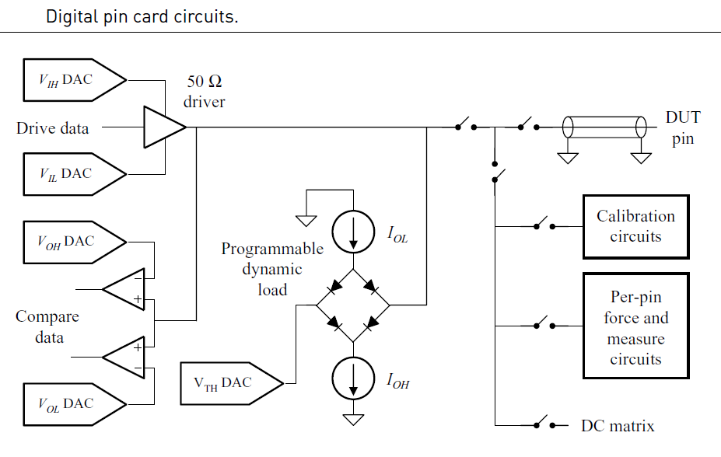
6.3 数字子系统
Pin Driver
ON/OFF

Slide 25
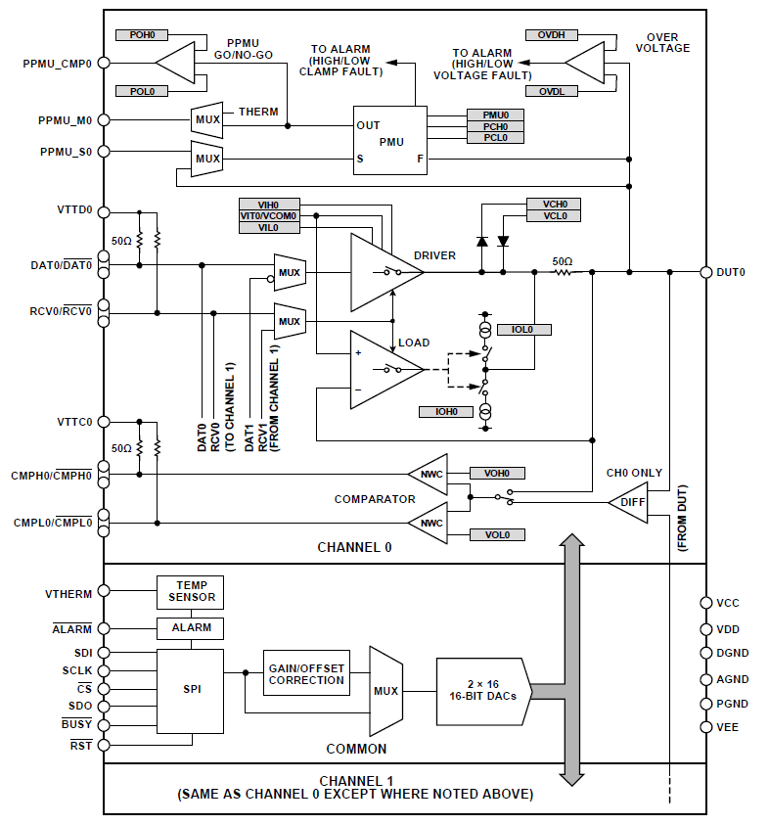
6.3 数字子系统
Pin Out
Data Out
On/Off
Data In
Pin Driver

Slide 26
6.3 数字子系统
定时和格式化电路
ATE测试人员使用1和0按照一定的时序和格式创建复杂的数字波形，同时尽量减少存储在存储器中的1和0的数量。
定时和格式化是数据压缩和解压缩的一种方式。 图形数据是使用ATE测试仪的格式化硬件格式化的，该硬件通常位于测试仪主机内部或测试头中的针卡电路中。

Slide 27
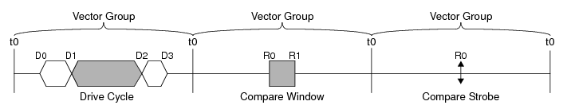
6.3 数字子系统
数字信号

Slide 28
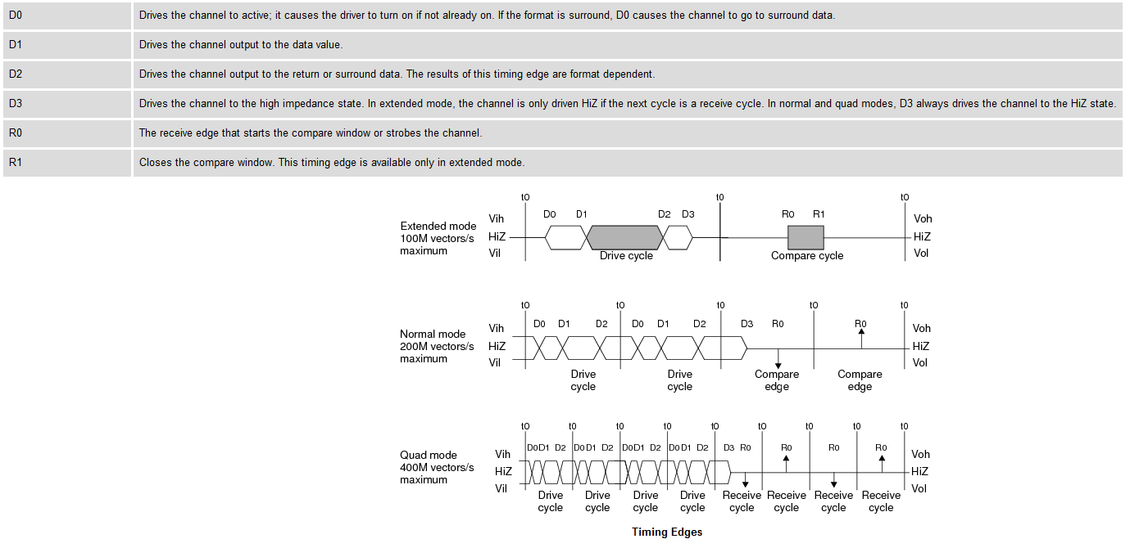
6.3 数字子系统
D0:On D1:Data Start D2:Data End D3:Off

Slide 29
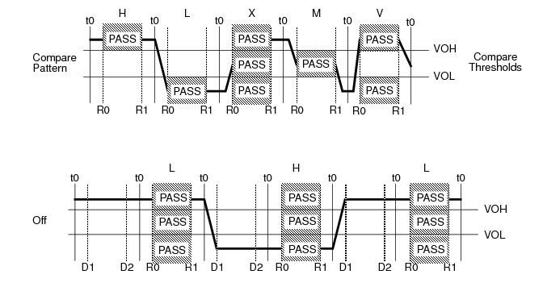
6.3 数字子系统

Slide 30
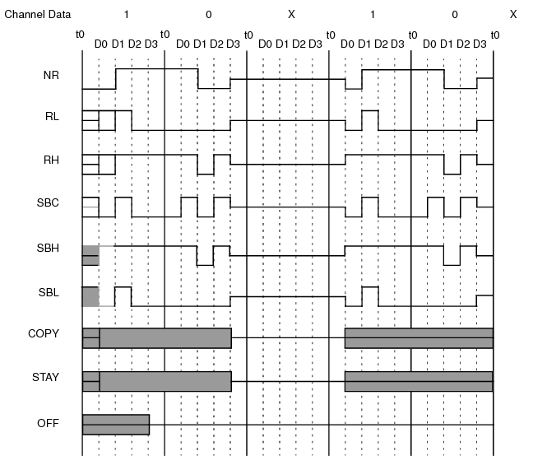
6.3 数字子系统

Slide 31
6.3 数字子系统
Drive Format | Syntax | Function
Non return | NR | The driver start edge (D1) is driven to the value of the channel data. Channel output remains at this level until next driver start edge (D1).
Return to low | RL | The driver start edge (D1) is driven to the value of the channel data, and the driver stop edge (D2) is always driven low.
Return to high | RH | The driver start edge (D1) is driven to the value of the channel data, and the driver stop edge (D2) is always driven high.
Surround by low | SBL | The channel is driven low at the high-impedance stop edge (D0) to the value of the data at the driver start edge (D1), and returns to low at the driver stop edge (D2).
Surround by high | SBH | The channel is driven high at the high-impedance stop edge (D0), to the value of the data at the driver start edge (D1), and returns to high at the driver stop edge (D2).
Surround by complement | SBC | The driver start edge (D1) is driven to the value of the channel data, and the driver stop edge (D2) is driven to its inverse value. The digital value between D1 and D2 is always surrounded by its complement value.
Copy | COPY | Format is drive only. The drive format from the previous drive cycle is repeated for the present cycle if it is a drive cycle. The drive format is retained regardless of the number of HiZ (X) cycles before the cycle with the copy format. See Extended Mode Drive Formats and Copy and Stay Drive Formats.
Stay | STAY | Masks all edges. Channel retains the drive level from the previous drive cycle. The drive level that is retained is the voltage level at the end of the previous drive cycle, that is, the voltage at the cycle boundary. The drive level is retained regardless of the number of HiZ (X) cycles before the cycle with the stay format. See Extended Mode Drive Formats and Copy and Stay Drive Formats.
Off | OFF | Channel is driven to a high impedance state.

Slide 32
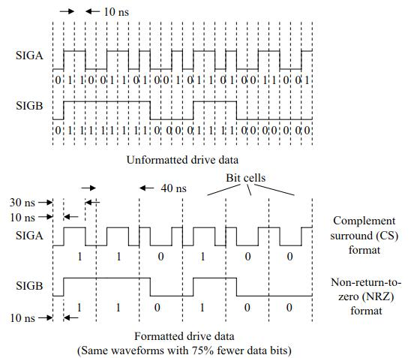
6.3数字子系统
具有定时和格式信息的图形数据生成复杂波形的过程

Slide 33
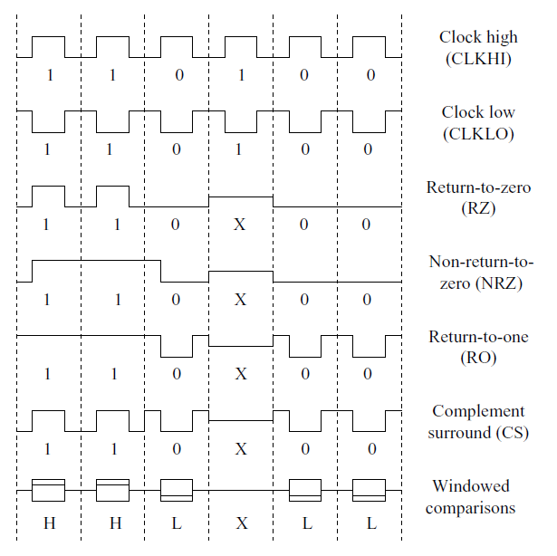
6.3数字子系统
Some common digital formats waveforms.

Slide 34
6.3 数字子系统
例 6.3.1
产生两个数字信号：A、B
频率 ：4MHz，
A：RO、 起始时间 ：50ns；
终止时间：125ns， 起始电平：High；
B：NRZ、 起始时间 ：25ns；
终止时间 ：175ns， 起始电平 ：Low；
A：0 0 1 0 1 1
B：1 0 1 1 0 1
绘制此模式产生的两个信号SIGA和SIGB的时序图。

Slide 35
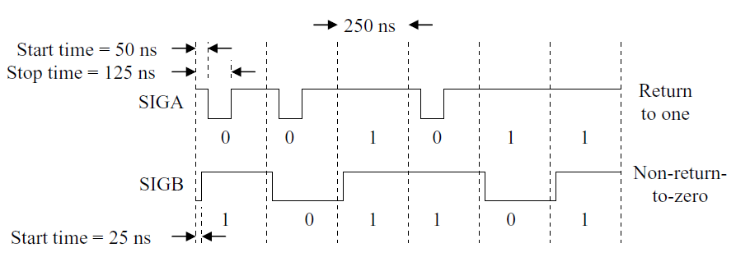
6.3 数字子系统
解：
数据速率 ：4 MHz, 每bit周期 ： 250 ns.
所有时序沿都落在25 ns边界上 , 因此最小时间分辨 : 1/(25 ns) = 40 MHz.

Slide 36
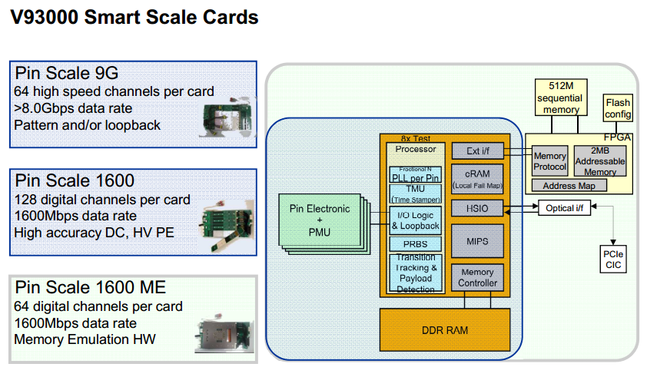
6.3 数字子系统

Slide 37
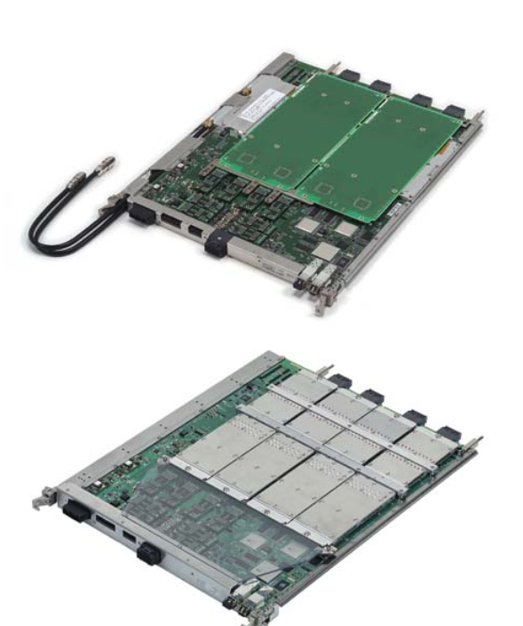
6.3 数字子系统

Slide 38
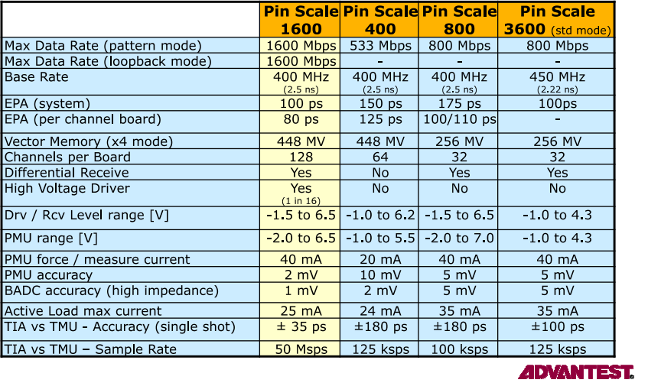
6.3 数字子系统

Slide 39
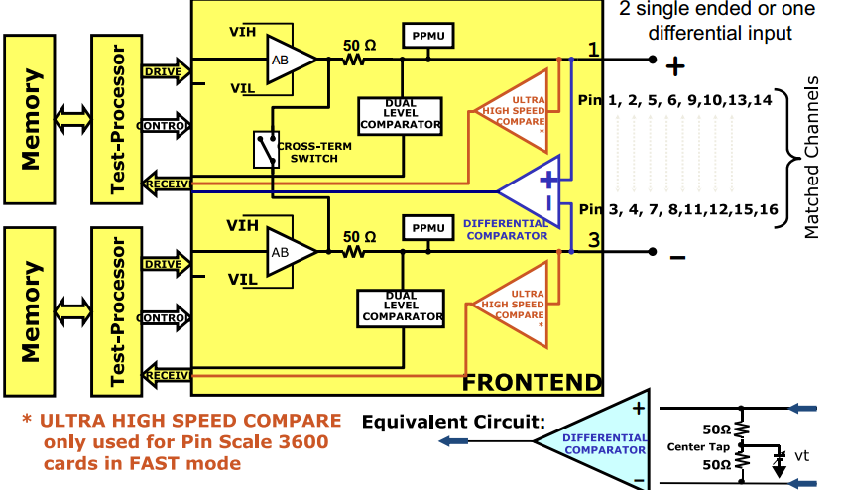
6.3 数字子系统

Slide 40
6.4 AC源与测量子系统
交流源和交流电压表
产生和测量单频交流波形的最简单方法是使用连续波源（CWS）和有效值电压表。但是CWS 和有效值电压表存在几个问题:
(1) 在每次测量中他们只能测量单频信号。在生产测试中，长测试时间是不被接受的。 基于DSP的多频测试是测试交流电性能的更有效方法，因为它可以同时测试多个频率。
(2) RMS电压表的使用使它无法将DUT的信号与失真和噪声区分开。

Slide 41
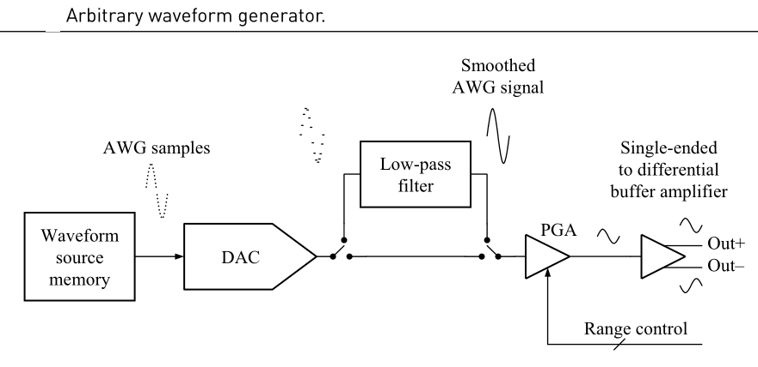
6.4 AC源与测量子系统
任意波信号发生器
任意波信号发生器由一组波形存储器，一个将波形数据转换为阶梯状模拟电压的DAC，以及可编程的低通滤波器组成，该滤波器将阶梯状信号平滑为连续波形。

Slide 42
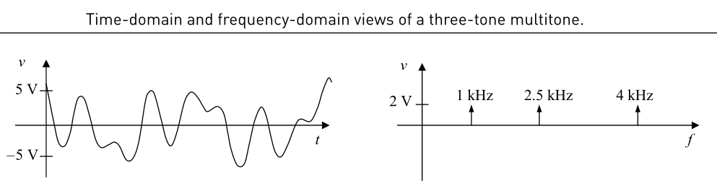
6.4 AC源与测量子系统
任意波信号发生器
一个任意波信号发生器可以产生所示的三种频率混合的多频信号。它也可以用于产生正弦波以进行失真测试，或者提供三角波（向上斜坡/向下斜坡）进行ADC线性度测试

Slide 43
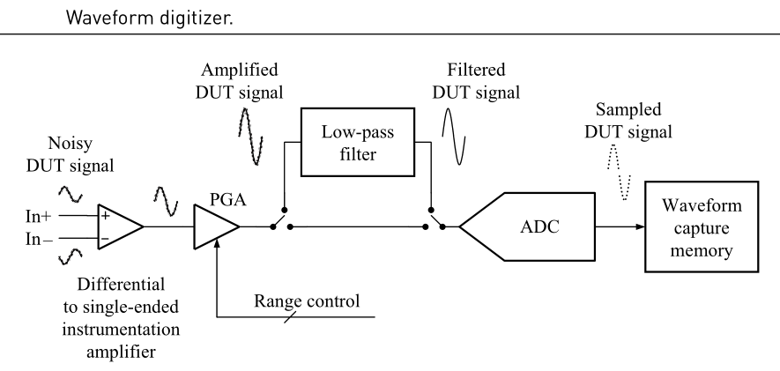
6.4 AC源与测量子系统
数字化仪
数字化仪将连续时间模拟信号转换成数字化信号（离散的数据）。

Slide 44
6.4 AC源与测量子系统

Slide 45
6.4 AC源与测量子系统

Slide 46
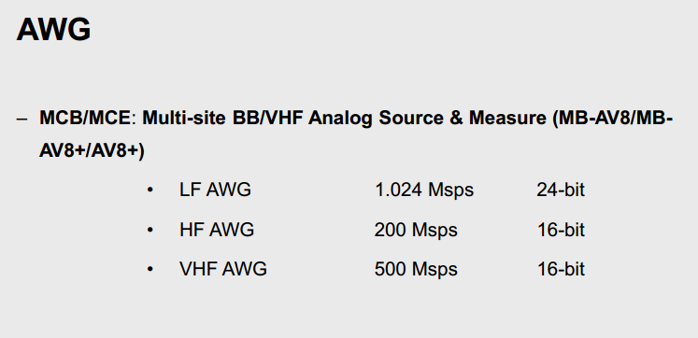
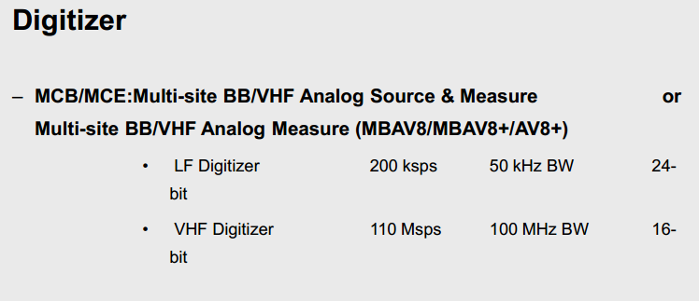
6.4 AC源与测量子系统

Slide 47
6.5 时间测量子系统
时间测量
数字和混合信号集成电路通常需要进行各种时间测量，例如频率，周期，占空比，上升和下降时间，抖动，偏斜和传播延迟。这些参数可以使用ATE测试仪的时间测量系统（TMS）进行测量。大多数TMS仪器测量这些参数能够达到几纳秒的精度。 一些更先进的TMS仪器可以将诸如抖动之类的参数测量分辨率提高到1 ps。

Slide 48
6.5 时间测量子系统
时间测量互连
关于TMS仪器，要考虑的最重要问题是其输入通道及接入路径如何影响要测量的波形的形状。 如果信号的上升沿形状受到50Ω同轴连接所影响，则测量1 ns的上升时间几乎没有用。 如果TMS输入的带宽仅为300 MHz，尝试测量100 ps的上升沿同样没有用。 准确的时序测量需要在DUT输出和TMS时间测量电路之间建立高质量的信号路径。

Slide 49
6.6 DIB概述
设备接口板（DIB）
6.6 DIB概述
6.7 DIB设计准则
6.8 DIB组件和常见电路
6.9 常见的DIB设计错误

Slide 50
6.6 DIB概述
DIB：提供了一种针对特定DUT和DUT系列定制通用测试仪的方法。
DIB 的两大主要目的：
它为测试工程师提供了安装ATE测试仪中不可用的DUT专用电路的地方。 该电路可以放置在DUT附近，以提高关键测试期间的电气性能。
在电气性能测试时，DIB为每个DUT提供了一个临时的电气接口。

Slide 51
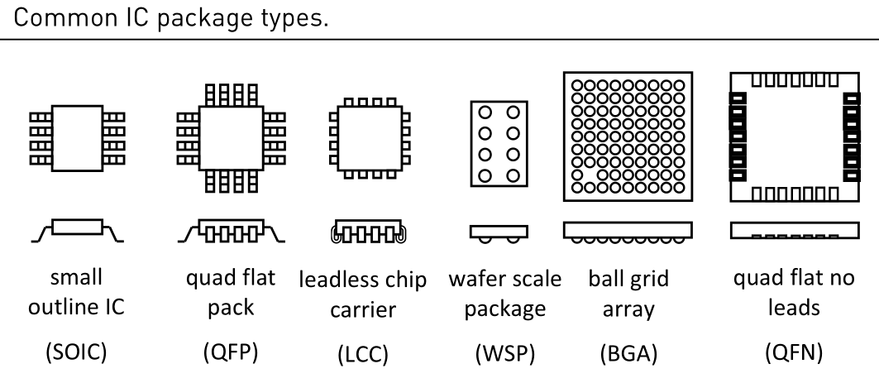
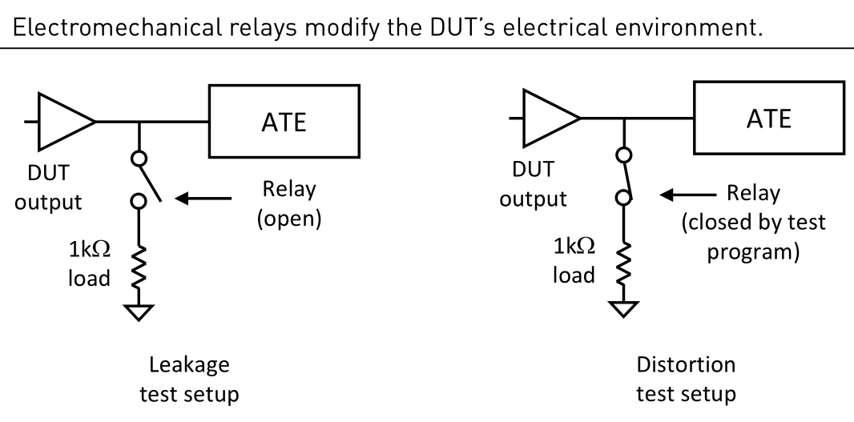
6.6DIB概述

Slide 52
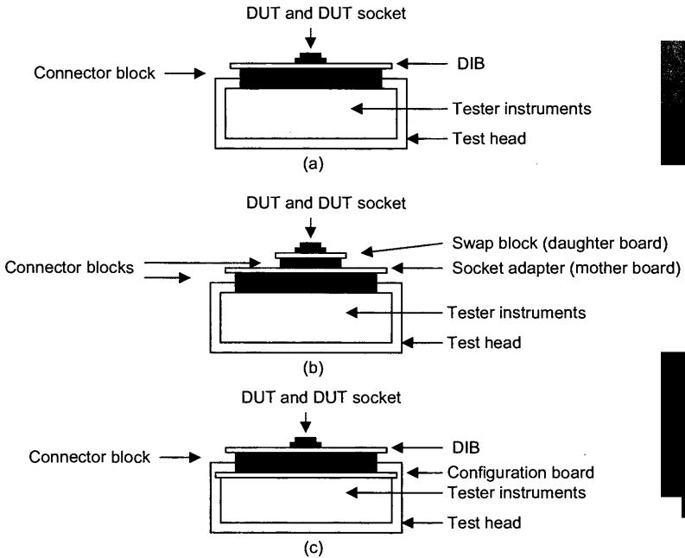
6.6 DIB概述
DIB 结构：
DIB interfacing schemes：
（a）simple DIB；
（b）socket adapter/swap block；
（c）DIB and configuration board

Slide 53
6.6DIB概述
DIB的结构：
第一种是最简单的DIB接口方案，在这种类型结构中，DIB和连接器组件构成了测试仪和DUT之间完整的接口。
第二种方案是一个将插座适配器/转接模块结合起来，它经常用于测试一系列相似的器件。
第三种方案是配置/DIB方案。配置板位于测试头里面，除了这点之外，与母板相似。一般来说，它只是为特定测试组织需要而定制的。

Slide 54
6.6 DIB概述
DIB设计的重要性：
较长测试程序开发时间：
差的混合信号DIB和电路板版图设计
区分DUT失效和DIB设计引起的失效：
模拟和混合信号设备的性能高度依赖于周围电路设计的质量。 能够区分正确的DUT故障和DIB设计不良引起的故障，这一点很重要。

Slide 55
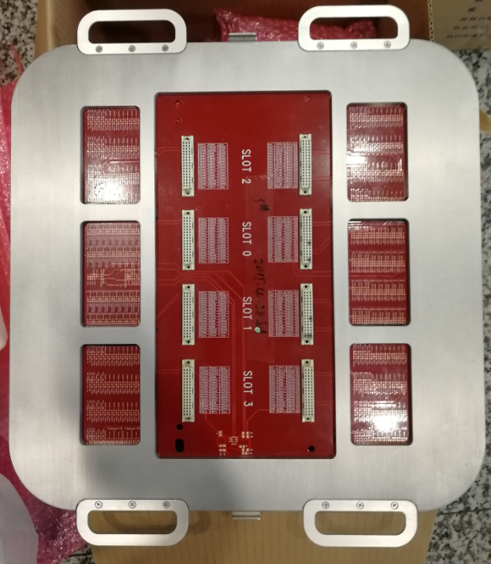
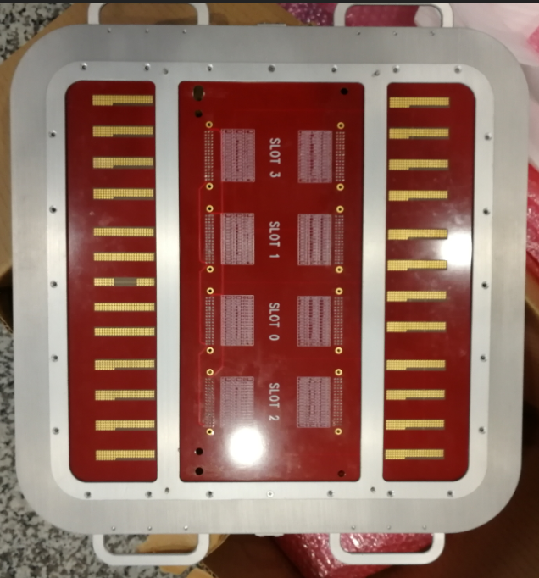
6.6 DIB概述

Slide 56
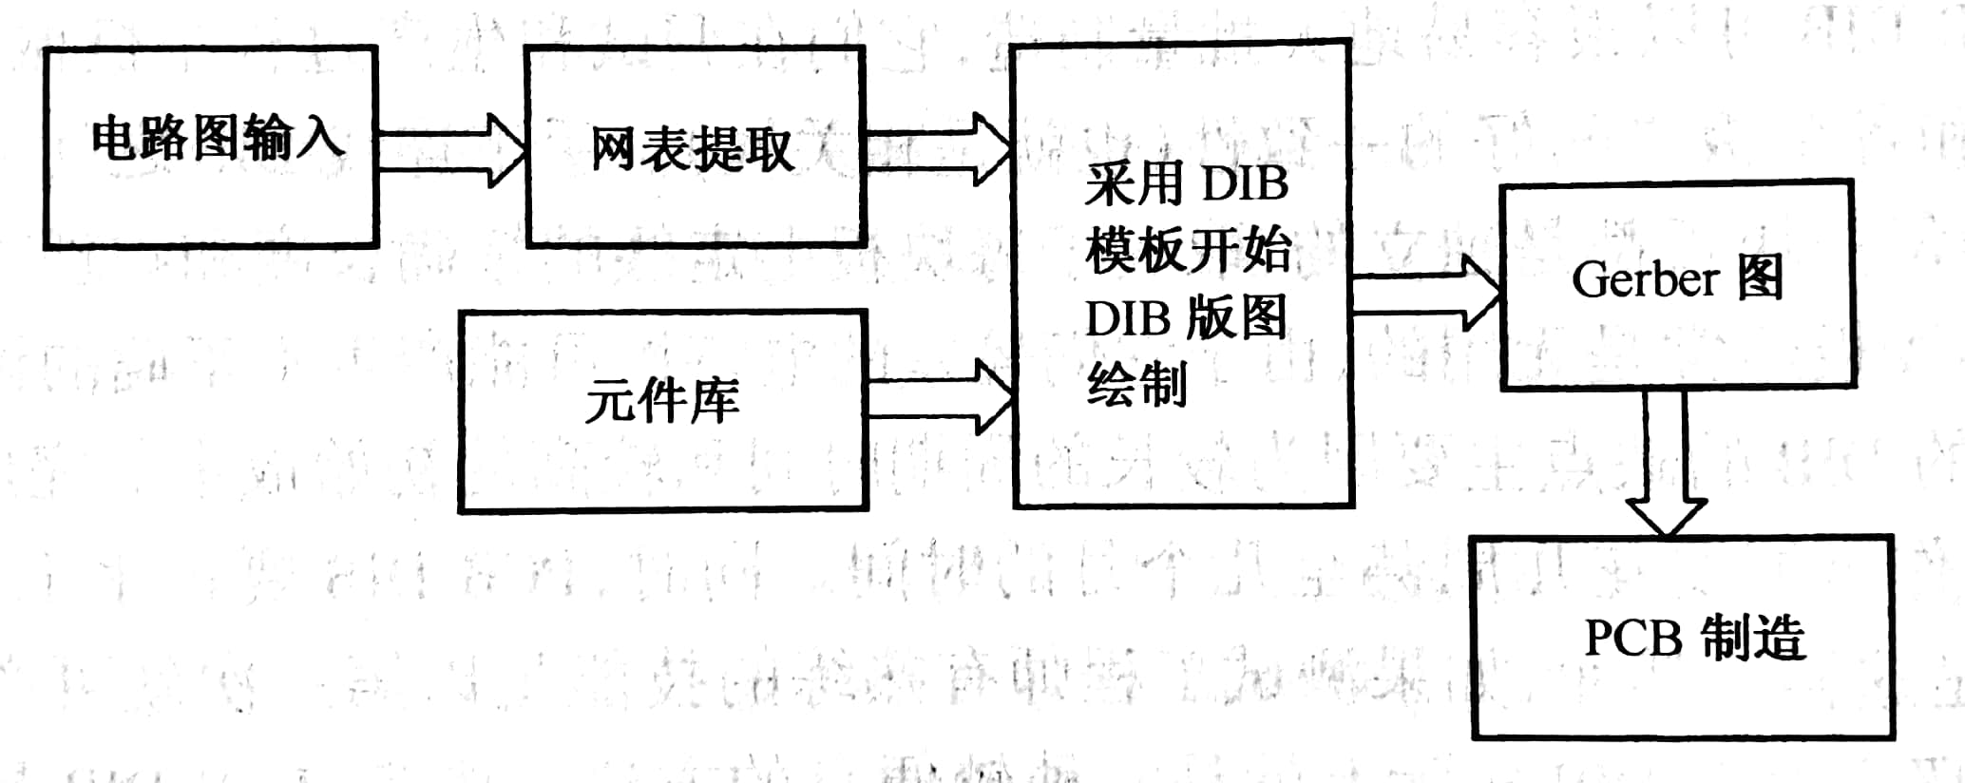
6.7 DIB设计准则
印制电路板：
基于PCB的DIB获得同样高质量的电气性能。
PCB DIB可以很容易大量制造。
在调试和生产过程中机械可靠性好。
具有较好的电气性能和各板之间好的一致性。
基于CAD的DIB设计和制造过程

Slide 57
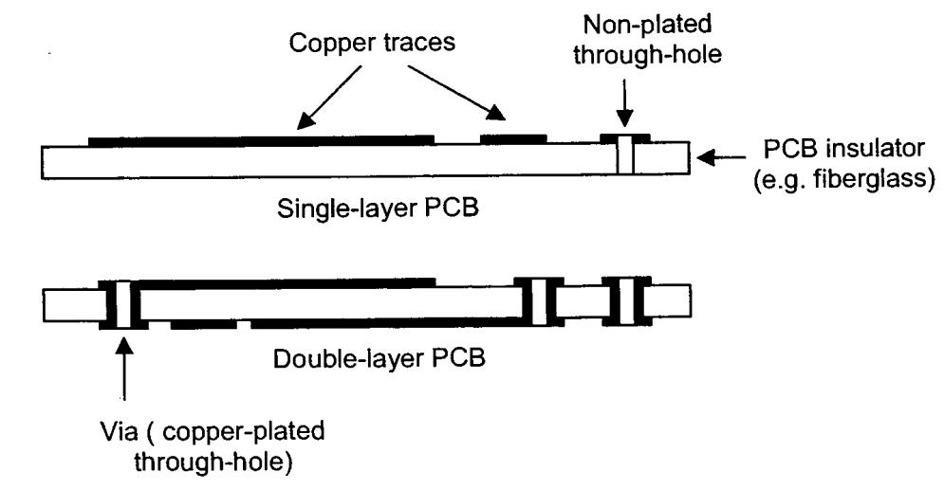
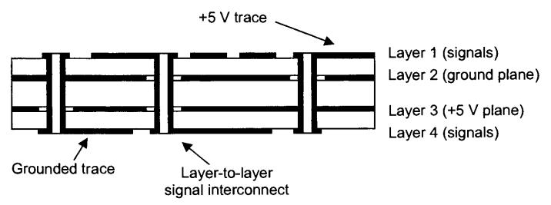
6.7 DIB设计准则
印制电路板:
Single- and double-layer PCBs
Multilayer PCBs

Slide 58
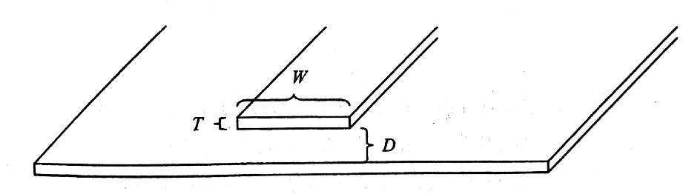
6.7 DIB设计准则
DIB引线：
印制电路板引线是最重要的DIB元件之一，PCB引线实际上是有一点的阻抗、容抗和感抗的。

Slide 59
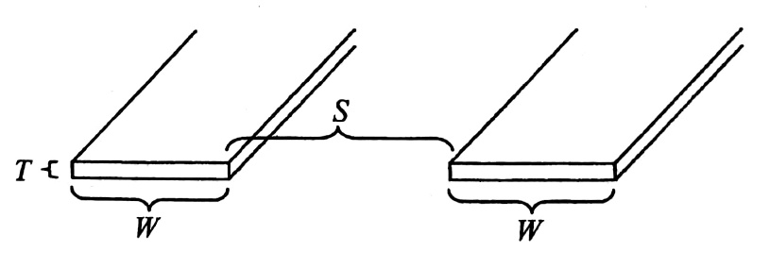
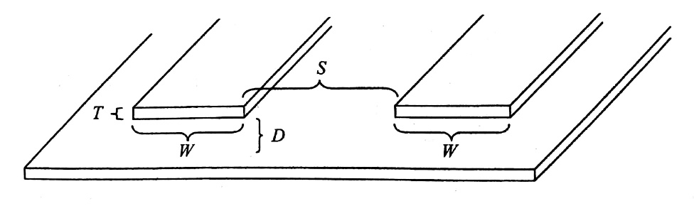
6.7 DIB设计准则
DIB Traces：
共面PCB走线
接地面上的走线

Slide 60
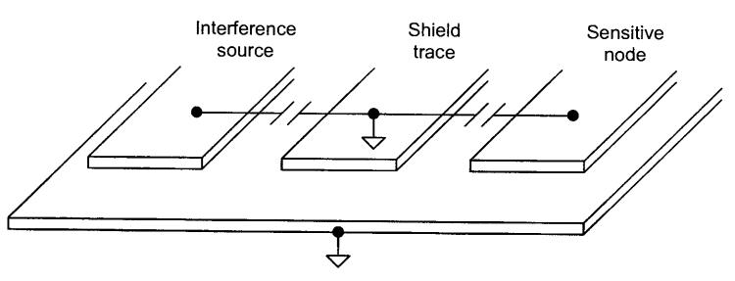
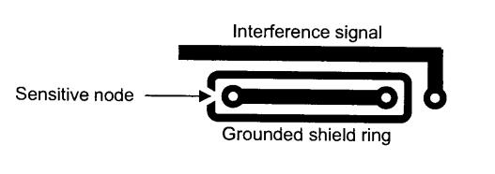
6.7 DIB设计准则
静电屏蔽：用来降低同一层中线与线之间的串扰，但是屏蔽层在敏感信号和地之间形成寄生的负载电容。
静电屏蔽减小引线之间串扰
围绕敏感节点周围的屏蔽引线

Slide 61
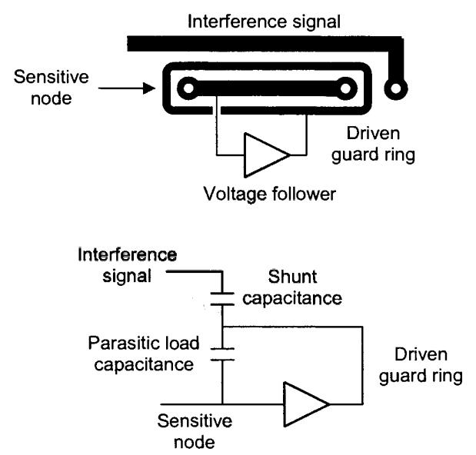
6.7 DIB设计准则
驱动保护：驱动保护来代替地层可以在很大程度上消除电容负载问题，驱动保护也是一种屏蔽，但是它可以驱动到一个与敏感信号一样高的电平。
驱动保护-PCB布局和等效电路

Slide 62
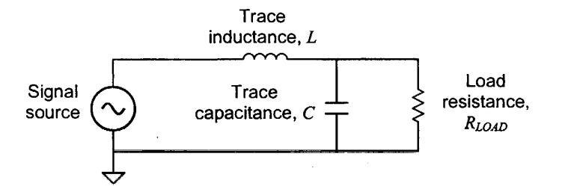
6.7 DIB设计准则
传输线：
我们将馈入50Ω负载电阻器的PCB走线视为没有接地电容。实际上，由走线电感和负载电阻形成的RL低通滤波器还包括对地的寄生电容。
寄生走线电感和电容（体元模型）

Slide 63
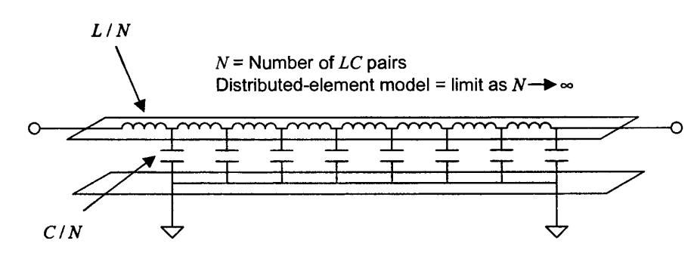
6.7 DIB设计准则
传输线 ：
在较高的频率下，我们必须意识到电容和电感沿着引线分布的，这种分布式电容和电感效应使引线是真正模型看起来像无穷个无限小的电感和电容串联而成。
传输线的分布式元素模型

Slide 64
6.7 DIB设计准则
传输线：
指的是电子系统（比如ATE测试仪和DIB）中各种接地节点之间的互联和物理布局。
在电路图中，地被看成代表零阻抗的标准零电压参考点。
实际系统中，只有一个节点被定义真实的地，其他节点都是通过电阻性的和电容性的引线、导线或地线层连接到真实的地上。

Slide 65
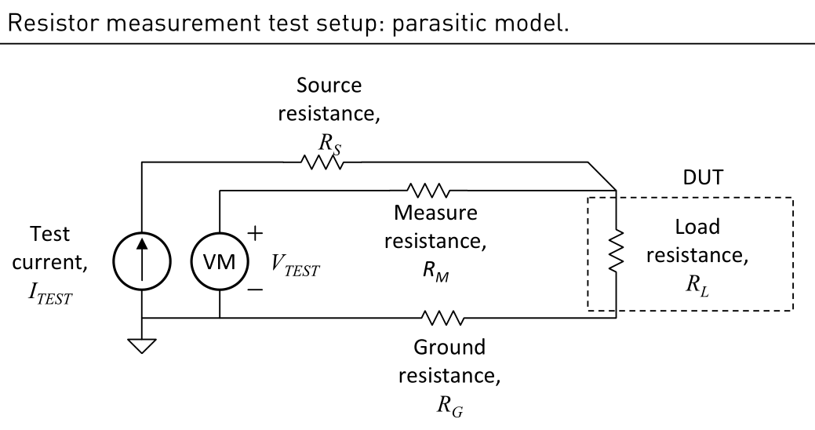
6.7 DIB设计准则
传输线 ：
实现正确接地设计的一种方法就是多注意流经DIB和测试仪的引线、导线和各层上的电流。
首先考虑的问题是由接地连接中的电阻压降引起的直流测量误差

Slide 66
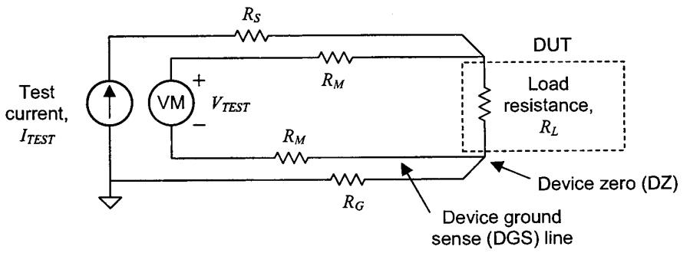
6.7 DIB设计准则
传输线 ：
采用一个称为器件地检测或DGS的信号把DUT的0V参考电压送到每个仪器中。
由于DGS信号由一个零电流线组成的网络提供，因此，这些导线的串联电阻不会引起电压测量误差
使用设备接地（DGS）线的电阻器测量测试设置

Slide 67

6.7 DIB设计准则
电源分布：混合测试仪中的电源一般都是通过一个4引线开尔文接法连接起来的，每个开尔文接法包括独立的高激励线（HF）、低激励线（LF）或接地电流返回线、高检测线（HS）和低检测线（LS）
混合信号ATE测试中的电源和接地分布

Slide 68

6.7 DIB设计准则
电源分布 ：
开尔文接法的物理布局和DZ接地系统
（a）正确的连接；
（b）错误的连接

Slide 69

6.7 DIB设计准则
电源层和地线层：
地线层为DIB上的所有连接提供了一个低阻抗连接
电源也可以通过电源层来连线以减少所有电源节点的串联阻抗。
Three-plane grounding scheme

Slide 70

6.7 DIB设计准则
接地回路：星形接地方法是把多个电路的地都连接到一个单独的接地点上形成的，而不是把它们连到一条菊花链上。星形接地防止了常见的称为接地回路的接地错误。
台式仪器接地回路

Slide 71
6.8 DIB组成与常用电路
DUT插座和连接器：
在测试程序执行过程中，DUT的引脚与DIB上的电路引线必须暂时相连，
可以采用手动的测试插座或机械手（分选机）来实现这个暂时的连接。
要注意的最重要的一点是，插座或接触器组件的金属触点代来了额外的电阻，电感和对地电容。

Slide 72

6.8 DIB组成与常用电路
接触压点、探针引脚和插座引脚：
接触压点是在DIB PCB的外部引线层上形成的金属压点。它们以圆圈，黑点或接触条的形式出现在DIB的设计中。
接触压点的两个常见的用途是探针引脚（pogo pin）连接和DUT插座引脚或连接器引脚连接
接触垫，弹簧针和OUT插座针

Slide 73


6.8 DIB组成与常用电路
继电器：在混合信号测试中，更常见的DIB组件之一就是继电器，继电器是一种机电控制的机械开关。继电器允许DIB电路针对测试程序中的每个测量重新进行适当的配置。
机电继电器（单刀，双掷）
机电继电器示意图

Slide 74

6.8 DIB组成与常用电路
继电器和有源地电路如运算放大器容易发生电学或机械故障，所以必须不时替换。虽然运算放大器和继电器可以直接焊在DIB PCB上，但如果继电器安装在插座上的话，替换就更容易。
插座引脚使DIB容易修复和维护

Slide 75

6.8 DIB组成与常用电路
电阻器：适用于各种各样的封装类型，包括贴片型、轴心引线型和非轴心引线型。它们可以用很多种类的电阻材料来制作，最常用的是碳或金属（例如铝）。电阻器可以做成电阻材料的实心铁心、电阻线圈、碳或金属薄膜电阻。
常见电阻器封装

Slide 76

6.8 DIB组成与常见电路
电容器：电容器的性能很大程度上取决于它的形状和尺寸以及有电介质材料的类型。
为了得到非常大的电容值，我们可以采用像在电解液氨中浸泡过的纸这样的渗透性材料代替电介质薄膜。
电容器寄生模型

Slide 77
6.8 DIB组成与常见电路
电感和铁氧体磁环：
电感器通常使用一定长度的导线来构建，通常将其绕成线圈以增加电感。
通过将线圈缠绕在磁芯（例如铁或具有磁性的陶瓷材料）周围，可以实现更大的电感值。

Slide 78

6.8 DIB组成与常见电路
Inductors and Ferrite Beads：
Typical ferrite bead impedance chart

Slide 79

6.8 DIB组成与常见电路
Inductors and Ferrite Beads：
Ferrite beads in power supply connection

Slide 80
6.8 DIB组成与常见电路
变压器：变压器有时用在DIB上把高频的单端信号转换成一个差分信号，反之亦然。
功率分配器：功率分配器是可控电阻变压器，在高频情况下非常有用。它们一般用于微波和射频系统中，但有时候也用于混合信号的DIB中。

Slide 81

6.8 DIB组成与常见电路
局部继电器连接：最简单的DIB电路之一就是继电器连接，继电器可以用来暂时连接DIB上的两个点，比如一个DUT的输入端和一个VMID输出端。

Slide 82

6.8 DIB组成与常见电路
局部继电器连接：另一种局部继电器很有用的情况是测量交流信号共模抑制比（CMRR）。这种测试要求我们在DUT差分输入端的两个引脚上加上不同的交流信号，然后测量输出端（理想情况应该是零）。
（a） 采用远端继电器的CMRR
（b）采用本地继电器的CMRR

Slide 83

6.8 DIB组成与常见电路
继电器多路转换器：本地DIB继电器的另一个常见的用途是信号多路技术和信号分路技术。

Slide 84

6.8 DIB组成与常见电路
继电器多路技术方案：

Slide 85

6.8 DIB组成与常见电路
可选择负载：在测试程序执行过程中，DIB继电器对改变DUT的电气环境是非常有用的。
可选的OUT输出负载

Slide 86

6.8 DIB组成与常见电路
模拟缓冲器（电压跟随器）：有时，设备输出无法驱动由引线，电缆和连接到测试仪的继电器产生的寄生电容。
具有更高电容驱动能力的模拟电压跟随器可用于在输出信号传递到测试仪之前对其进行缓冲。
带有校准继电器的缓冲放大器。

Slide 87

6.8 DIB组成与常见电路
仪表放大器：另一种常用类型的运算放大器电路是差分到单端转换器，也称仪表放大器。
因为有的测试仪不能接收差分信号，所以DIB上有时需要这种类型的电路。
带校准继电器的差分运算放大器的单端转换器

Slide 88

6.8 DIB组成与常见电路
VMID基准加法器：DUT产生一个VMID电压，所有的输入信号都以它为基准
VMID reference adder

Slide 89

6.8 DIB组成与常见电路
电流—电压和电压—电流转换器：一般测试仪不能直接测量交流电流，我们可以通过使交流电流流经电阻器的方法来测量交流电流，但是测试仪寄生电感的存在有时使得这种方法变得不可行。
电流—电压转换器

Slide 90

6.8 DIB组成与常见电路
电流—电压和电压—电流转换器：测试仪一般也不能直接将交流电流施加给DUT，可以采用跨导放大器电路来实现这个转换
电压—电流转换器

Slide 91
6.8 DIB组成与常见电路
电源纹波电路：
出于某些原因，混合信号测试仪不包括与电源纹波电路（PSRR）测试兼容的简单编程纹波源。
PSRR测试要求我们在一个或多个DUT电源电压上加一个正弦或多频信号。
最简单的纹波注入方法是利用可编程DUT电源的开尔文读出线使它输出端产生纹波。

Slide 92

6.8 DIB组成与常见电路
电源纹波电路
Kelvin sense ripple injection circuit

Slide 93


6.8 DIB组成与常见电路
电源纹波电路：
Equivalent op amp inverting gain stage
Equivalent ripple circuit with DC blocking capacitor

Slide 94

6.8 DIB组成与常见电路
电源纹波电路： 一种可能性是使用DIB纹波缓冲器，该缓冲器可以提供在电源纹波测试期间驱动DUT所需的DC和AC信号。

Slide 95
6.9 常见DIB设计错误
差的电源和接地布线：混合信号DIB中最常见的噪声源是差的电源和接地布线。为了避免电源分布和接地设计带来的问题，在不考虑价格问题的时候，最好的方法就是尽可能地按需要采用多个引线层。
一块好的DIB可能包括一个或多个引线层，专门用于数字传输线接地和噪声电流返回。
建议一层专门用于模拟电流返回，另一层专门用于低模拟电流接地（无噪声地作为零电势参考层），并且至少有一层用于电源分配层。

Slide 96
6.9 常见DIB设计错误
串扰：混合DIB上另一种常见问题就是串扰，特别是数字信号与模拟信号之间的耦合。
数字与模拟信号之间的耦合问题可以通过将模拟信号引到与数字信号分开的一层单独的PCB层上，同时两个信号层之间设置模拟信号接地层。
模拟与模拟信号之间的耦合可以通过简单地了解哪些信号是最敏感的（也就是哪些信号的阻抗最高）并且阻止高频，大振幅的信号从附近经过这种方法来减小,敏感的高阻抗节点应该尽可能短，以避免与外部噪声源（如无线电波）的串扰与耦合。

Slide 97
6.9 常见DIB设计错误
传输线的不连续性：传输线的不连续性可能导致在非常快的数字信号的上升沿和下降沿上出现毛刺（glitch）。这种毛刺有时导致DUT中的时序错误或双时钟逻辑。不连续性是由于传输线上的转变点处的集总电容或电感引起的。

Slide 98
6.9 常见DIB设计错误
电路引线中的电阻压降：即使比较短的引线也可能有几百毫欧的串联电阻，如果我们给这样的引线施加电流时，由于引线的寄生电阻，将会产生一个压降。
有时这个压降并不重要，但是有时他们可能导致跟我们要测量的参数大小几乎一样大的误差。
测试工程师应该时刻考虑每根引线上寄生电阻的影响，如果串联电阻已经大到可以造成电路问题了，那么可以加大每根引线的宽度，或采用检测电路如开尔文接法来补偿PCB引线电阻造成的电压降。

Slide 99
6.9 常见DIB设计错误
测试仪的寄生效应：连接DUT与测试仪的各种电缆和导线可能给DUT的引脚带来相当大的电容负载，通常负载足以高到引起增益误差、相位偏移、甚至引起DUT电路振荡。
测试工程师要向设计工程师问清楚每个DUT电路的电容驱动能力是多大，这一点非常重要。
果DUT的输出阻抗与测试仪的负载电容不兼容，那么大概就需要在DIB上加一个电压跟随器来缓冲DUT的输出，即使DUT设计具有低的输出阻抗。

Slide 100
6.9 常见DIB设计错误
有源电路中的振荡：用于放大器或其他DIB电路中的运算放大器布局如果不合适，可能会导致振荡。
另一种振荡源是不好的电源和去耦合电容布局。如果连接在放大器电源上的去耦合电容没有紧靠放大器电源引脚和地的地方，那么放大器有可能产生振荡。振荡是由连接PCB引线的附加寄生电感引起的。
当采用振荡放大器测量直流偏移的时候，测试仪的直流电压表可以忽略振荡，但是，它测量振荡放大器输出端的平均电平就不一定与被缓冲的DUT信号有关。因此，振荡放大器可能引入明显的直流误差。

Slide 101
6.9 常见DIB设计错误
差的DIB元件布局和PCB布局：DIB的物理布局对混合信号的DUT性能是非常关键的，短的PCB引线是理想的互连。与长的引线相比，短的PCB引线具有较小的寄生电阻、电容和电感。获得短的PCB引线最好的方法是按照便于缩短连线安排DIB元件的方法，特别是在关键节点上。
元件的布局，电源和接地的设计，引线的布线和其他物理决策必须根据DUT和DIB电路知识和它们所要求的性能来决定。

Slide 102
作业
6.1. 说出至少三种在典型混合信号测试仪中存在的子系统的名称
6.2. 直流万用表前端的低通滤波器的作用是什么？
6.3. 直流万用表前端的PGA的作用是什么？
6.4. 为什么使用开尔文接法将大电流直流电源连接到DUT？
6.5. 为什么格式化和定时信息与1/0数据信息相结合才能产生数字波形？

Slide 103
作业
6.6. 数字针卡以1 MHz（1-μs周期）的速率驱动一系列数字位。这些位是10110X1。 该引脚的格式设置为归零（RZ）格式，其初始状态设置为逻辑低电平。 驱动数据的开始时间设置为500 ns，停止时间设置为900 ns。 绘制此波形。 同时，绘制将格式设置为非归零（NRZ）时将产生的波形。
6.7. 说出两个使用AWG和数字化仪进行混合信号测试而不是使用CW元和有效值电压表进行测试的理由。
6.8. DIB的主要目的是什么？
6.9. 说出六种差的DIB的常见错误。

